Slide 1
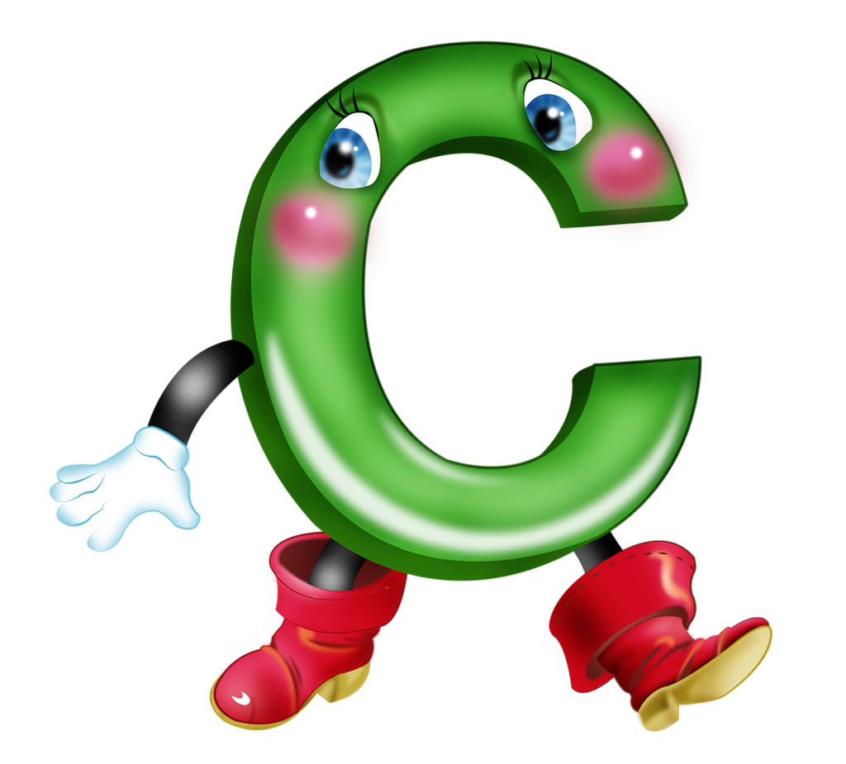
Игра-тренажёр для детей старшего дошкольного возраста по теме: «Учим звук [С] в конце слова».
Муниципальное автономное дошкольное образовательное учреждение детский сад №3 «Светлячок»
Автор: Ольга Михайловна Хузина
учитель-логопед, I кв.кат.

Slide 2
Спой песенку про кузнечика со звуком [С].
Вместо слов пой слоги:
СА
СЭ
СЫ
СО
СУ

Slide 3
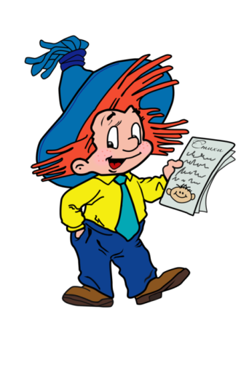
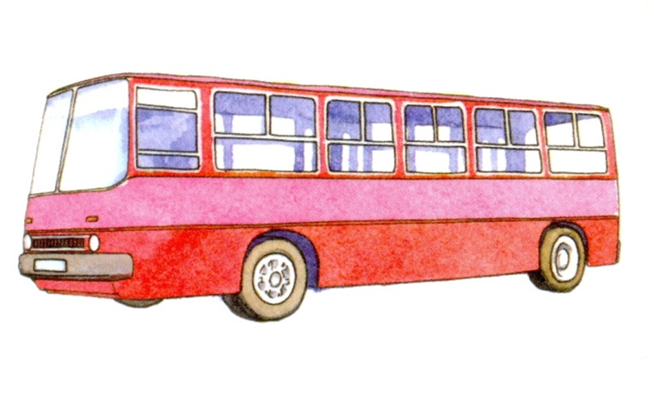
Помоги Незнайке придумать слова со звуком [С]

Slide 4
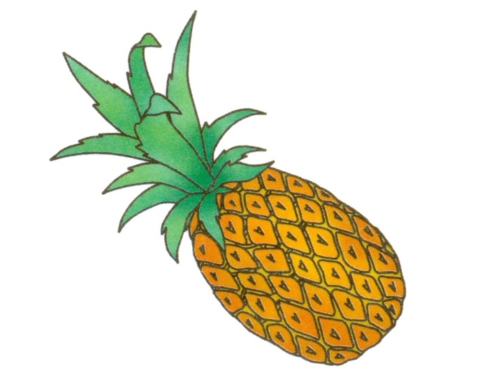

Slide 5
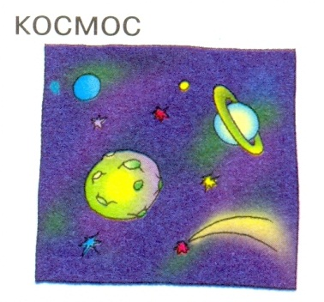

Slide 6
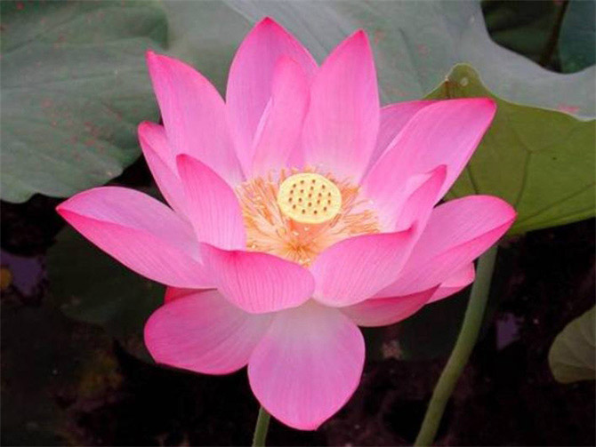
Лотос

Slide 7
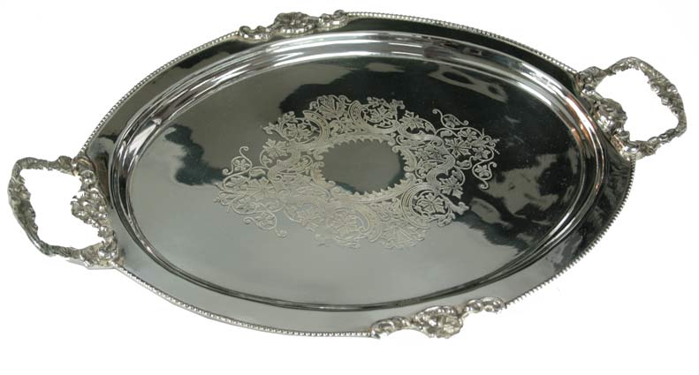
Поднос

Slide 8
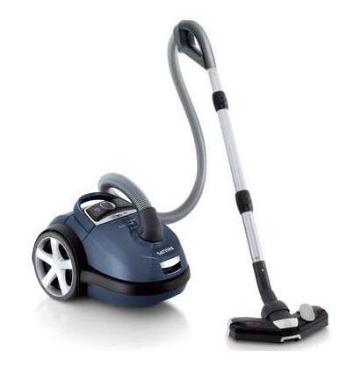

Slide 9
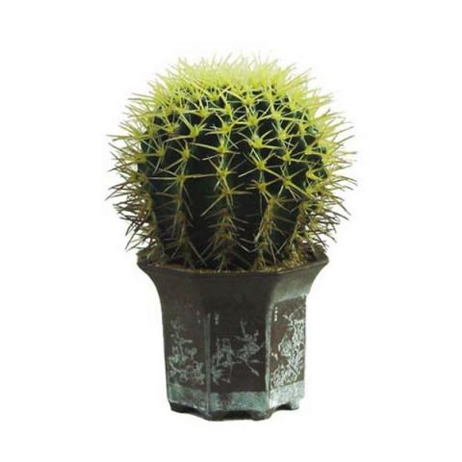

Slide 10
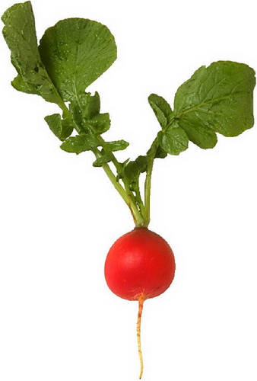
Редис

Slide 11
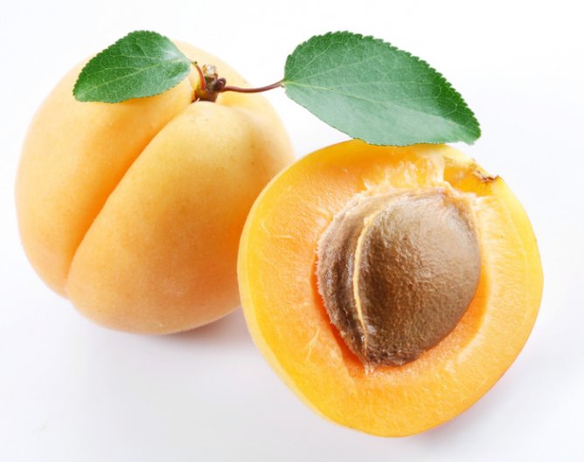
Абрикос

Slide 12
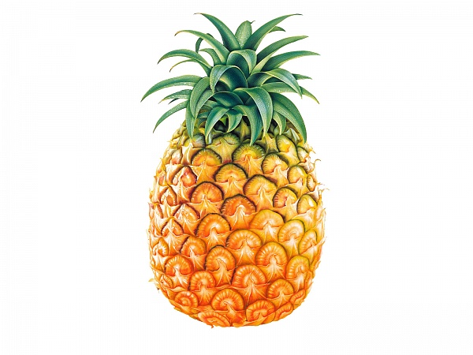

Slide 13
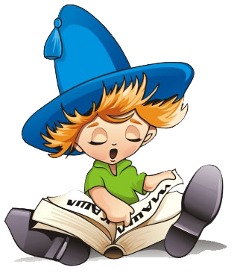
Молодец!

